Slide 1
Corso di Fisica Terrestre
2018-2019
Docente: Costa Giovanni
Recapiti: costa@units.it, 0405582124

Slide 2
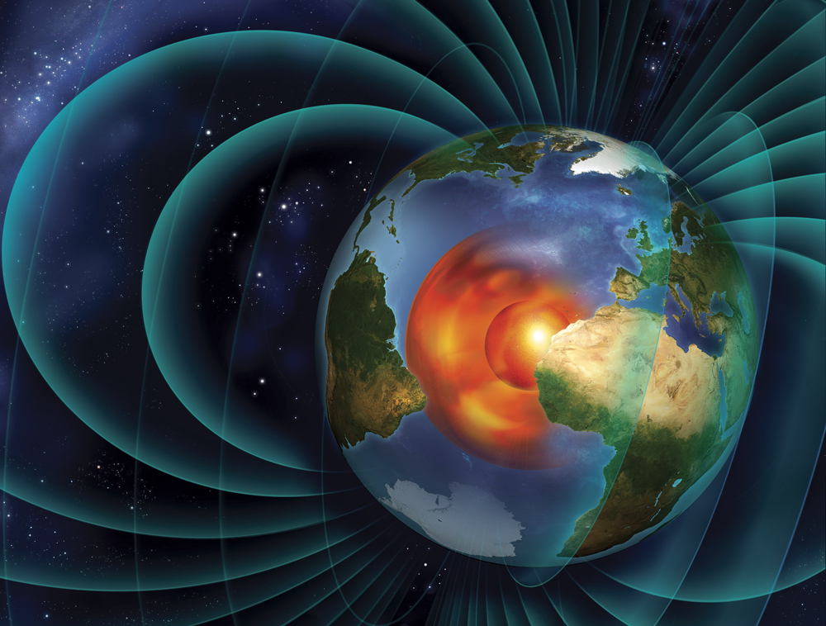
Di cosa si occupa
La Fisica Terrestre e dell’Ambiente?

Slide 3
Tutta la fisica classica e moderna trova applicazione nello studio dei fenomeni geofisici ed ambientali.

Slide 4
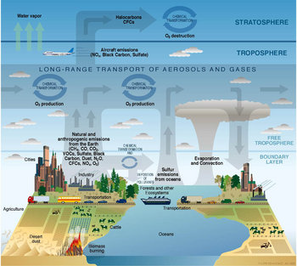
Fisica dell’atmosfera e meteorologia

Slide 5
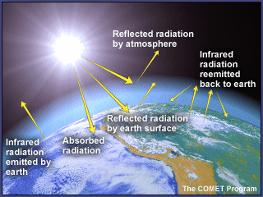
Interazione Sole-Terra

Slide 6
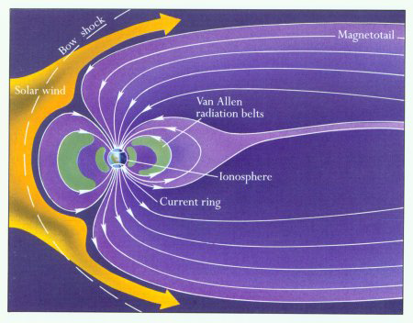
Campo Geomagnetico

Slide 7
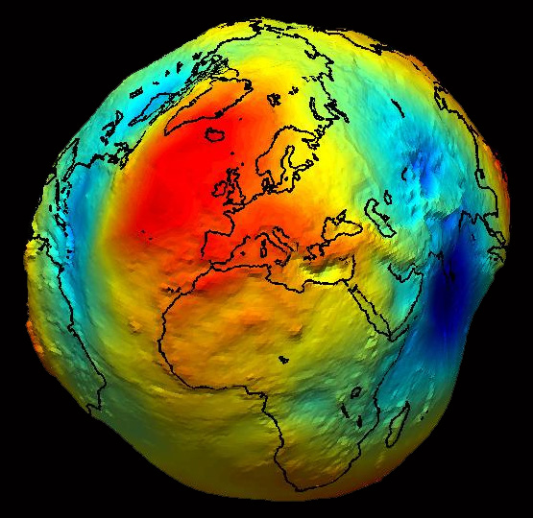
Campo Gravitazionale

Slide 8
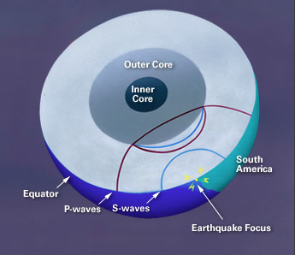
Struttura interna della Terra
e sismologia

Slide 9
Corso di Fisica Terrestre 2017-2018
CFU: 9
Obiettivi formativi : Il corso applica metodologie proprie della matematica per lo studio e la modellazione dei fenomeni geologico-fisici che interessano i processi dinamici del pianeta Terra. Tali metodologie permettono allo studente di arrivare ad una comprensione quantitativa dei processi geologici e geofisici. L'obiettivo risiede nello sviluppare le capacità di analisi di tali fenomeni fisici fornendo inoltre gli strumenti di base necessari per poterli sfruttare al fine di studiare le caratteristiche del nostro pianeta
E’ fortemente consigliato di aver sostenuto l’esame di matematica e di fisica
Docente: Dott. Giovanni Costa.
Recapiti: costa@units.it, 0405582124

Slide 10
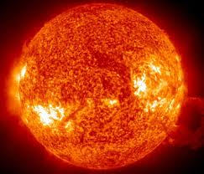
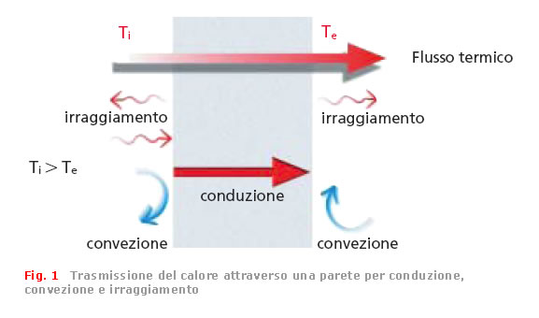
Programma del corso
6. Calore all’interno della Terra. Conduzione termica. Flusso di calore terrestre. Temperatura superficiale. Struttura termica della litosfera. Stato termico del mantello e nucleo. Implicazioni geodinamiche della convezione.

Slide 11
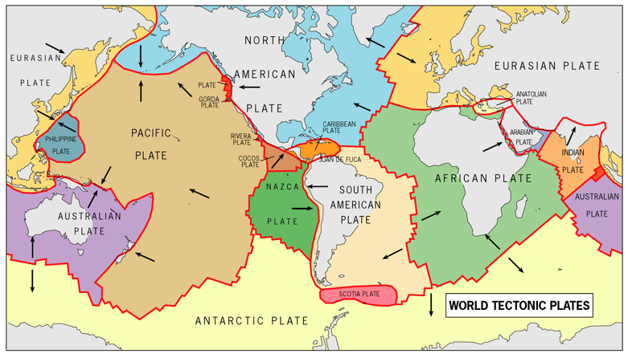
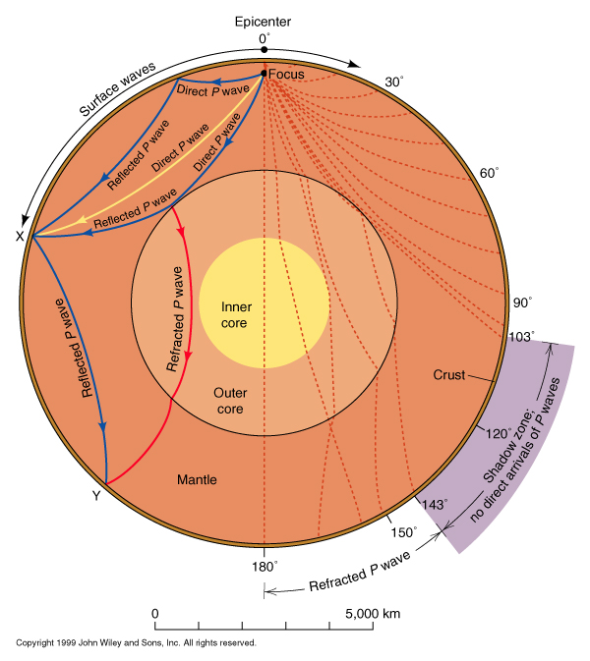
Programma del corso
Elementi sulla origine ed evoluzione del pianeta Terra. Tettonica a zolle. Struttura interna del pianeta

Slide 12
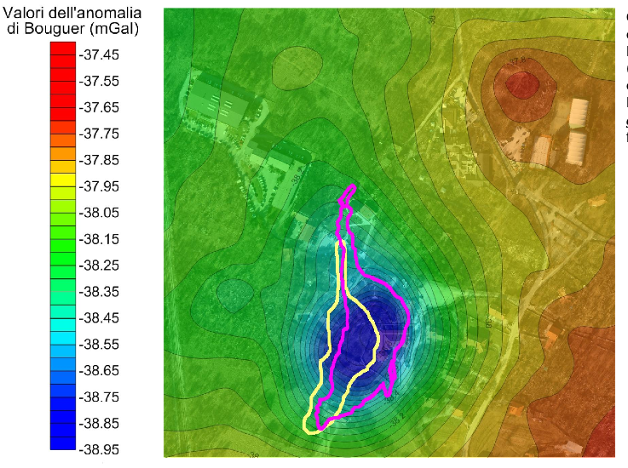
Programma del corso
2. Gravità e forma della Terra. Fluttuazioni dell’asse di rotazione. Gravità ed ellissoide terrestre. Misure ed anomalie di gravità. Geoide e compensazione isostatica. Spessore litosferico in aree isostatico.

Slide 13
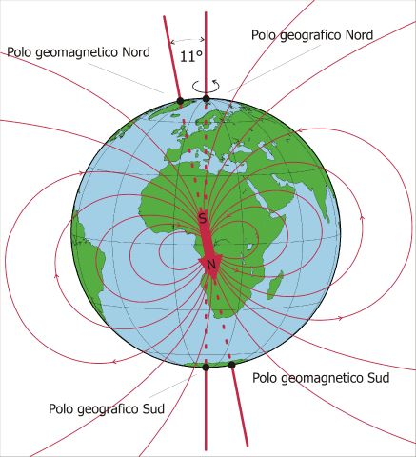
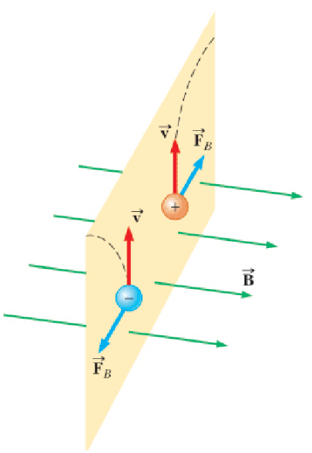
Programma del corso
3. Geomagnetismo. Magnetizzazione. Magnetizzazione rimanente. Campo magnetico terrestre. Campo di riferimento e anomalie. Variazione secolare. Paleomagnetismo. Variazioni in tempi brevi. Correnti elettriche naturali.

Slide 14
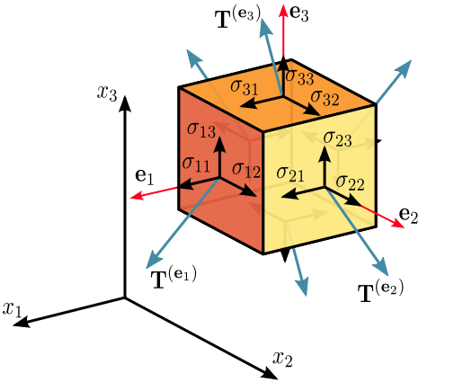
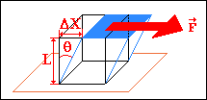
Programma del corso
4. Elasticità. Elasticità lineare. Tensioni e deformazioni. Cerchi di Mohr. Relazione sforzi e deformazioni: legge di Hooke. Costanti elastiche. Equazioni del moto

Slide 15
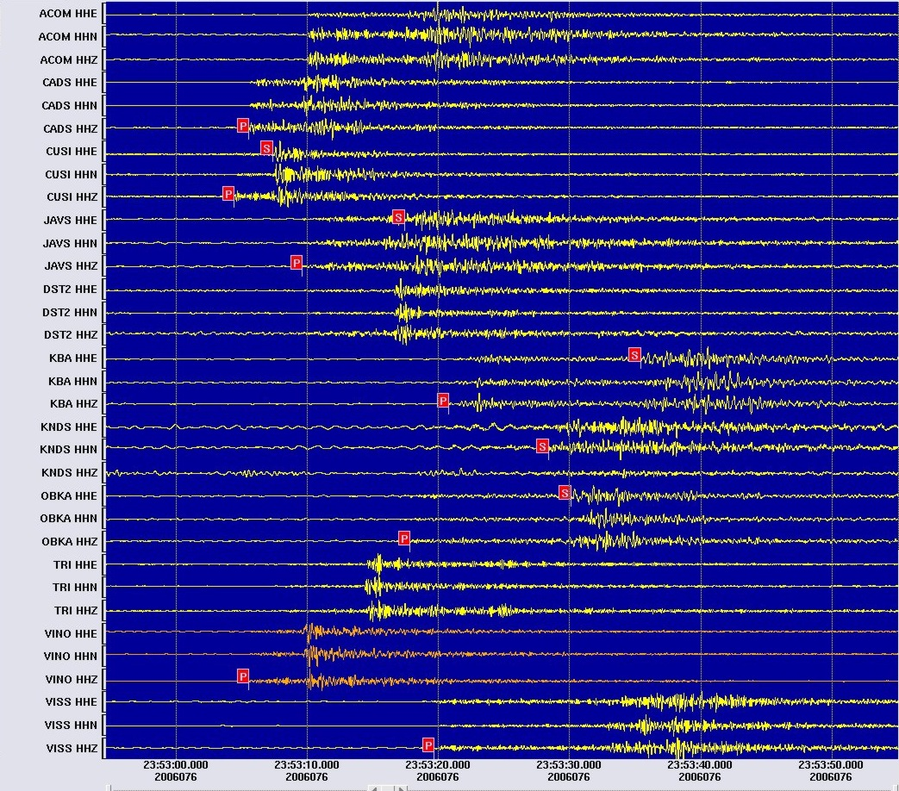
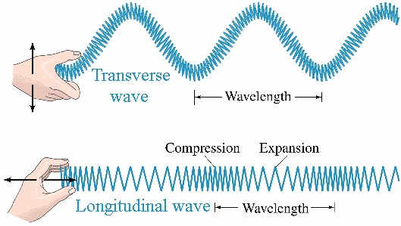
Programma del corso
5. Sismologia. Onde sismiche. Propagazione delle onde elastiche (onde P, S e di superficie). Terremoti. Sismicità. Sismometria.

Slide 16
Lezioni: Lezioni frontali + seminari (eventuali)
Esercitazioni + eventuali recuperi
Lunedì: 9:00 - 11:00, aula B Pal. Q
Martedì: 11:00 - 13:00, aula B Pal. Q
Mercoledì: 14:00 - 16:00, aula B Pal. Q
Metodo di valutazione: prova orale.
Testi di riferimento:
Fowler C. M. R., 2004. “ The Solid Earth: An introduction to Global Geophysics”, Cambridge University Press.
W. Lowrie “Fundamentals of Geophysics” Cambridge University Press, 199
Dispense del Professore Peter Suhadolc, EgBook

Slide 17
Altri utili in inglese ed italiano
S. STEIN & M.WYSESSION
AN INTRODUCTION TO SEISMOLOGY,
EARTHQUAKES, AND EARTH STRUCTURE
Blackwell, 2003
T.L
AY & T.C.WALLACE
MODERN GLOBAL SEISMOLOGY
Academic Press, 1995
D.GUBBINS
SEISMOLOGY AND PLATE TECTONICS
Cambridge University Press, 1990
A. UDIAS
PRINCIPLES OF SEISMOLOGY
Cambridge University Press, 1999
K.KASAHARA
EARTHQUAKE MECHANICS
Cambridge Univers
ity Press, 1981
A.COX & R.B.HART
LA TETTONICA DELLE PLACCHE/ PLATE TECTONICS
Meccanismi e modalita'/How it works
Zanichelli 1986/ Blackwell, 1986
P. KEARY & F.J.VINE
TETTONICA GLOBALE/ GLOBAL TECTONICS
Zanichelli/ Blackwell, 1996 (S
econd edition)
F.D. STACEY
PHYSICS OF THE EARTH
Brookfield Press, 1992
N. SLEEP & K. FUJITA
PRINCIPLES OF GEOPHYSICS
Blackwell Science, 1997
M. FEDI e A. RAPOLLA
I METODI GRAVIMETRICO E MAGNETICO
NELLA GEOFISICA DELLA TERRA SOLIDA
Liguori editore, 1993

Slide 18
Slide realizzate con la collaborazione di:
Dott. Giovanni Costa, Gruppo SeisRaM, Dip. Matematica e Geoscienze, Università di Trieste
Prof. Daniele Spallarossa, Dipartimento di Scienze della Terra, dell'Ambiente e della Vita – Università di Genova
Dott.sa Antonella Gallo, Gruppo SeisRaM, Dip. Matematica e Geoscienze, Università di Trieste

